Slide 1

234560
Viết kịch bản kiểm thử
(Design test case)

Slide 2
Agenda
Thời lượng: ~2 giờ
Purpose: Hướng dẫn cách viết test case
Content:
Test case là gì?
Tại sao cần viết test case?
Ưu, nhược điểm của việc viết test case
Cấu trúc file test case
Thông tin của một test case

Slide 3

Test case là gì?

Slide 4
Test case là gì?
Test Case là 1 tập hợp các điều kiện hay các giá trị mà theo đó Tester có thể dựa vào nó để xác định xem tính năng của phần mềm có hoạt động đúng hay không.

Slide 5
Tại sao cần viết Test case?
Lợi ích:
Theo dõi được tiến độ test, độ bao phủ của việc test (Track test coverage).
Duy trì tính nhất quán (Maintain consistency)
Tái sử dụng (Reusability)
Thuận tiện để automate
Notes:
https://www.asktester.com/introduction-and-concepts/
Tracking your test coverage: Let’s consider your system under test as a Disneyland park, which you want to explore. Of course, you can just buy tickets and explore the park as you wish. While it’s fun to do that, there are great chances that you will miss interesting places. In this case, all you need is a map of the park. Similar in your project, you need a map to know what you need to test, what you have tested, what you don’t need to test.
Maintain consistency: Let’s say you can brainstorm 100 test cases to test your system, but you don’t write them out. You memorize them. Unless you are a genius, there’s no way to remember all these test cases and things entailed such input data, step to perform the test, where to look at the result, what’s expected. If you have a written test cases, you don’t have to rely on your memory to do this test to maintain consistency.
Reusability: Now you are the only tester in the project. What if your manager added another tester in your project and your manager wanted him to perform the same test as you did. What you simply need to do is to give him your well-written test cases and he can follow these exact tests to perform the test. It’s as simple as that.
Easy to automate: Also, if you are planning to do an automated test in your project, these detailed test cases are perfect inputs for your test automation.

Slide 6
Tại sao cần viết Test case?
Nhược điểm:
Tốn thời gian (Time-consuming): Việc thiết kế test case cho cả hệ thống sẽ tốn một lượng lớn thời gian, và làm cho bạn chán nản.
Tốn nhiều thời gian để bảo trì: Khi có bất kỳ thay đổi nào trong hệ thống, bạn cần sửa lại test case của bạn.

Slide 7
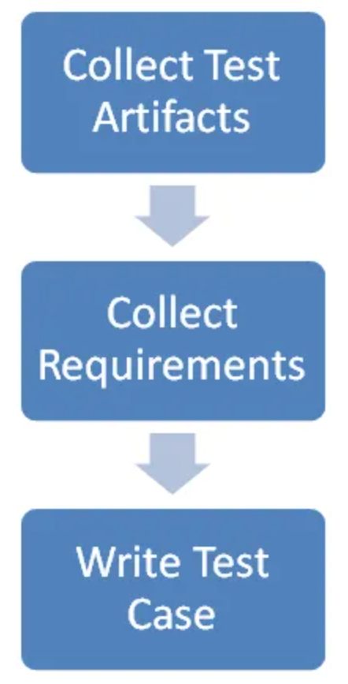
Quy trình viết Test case

Slide 8
Quy trình viết Test case
Collect Test artifacts
Test artifacts là các tài liệu để thiết kế test, chúng là yêu cầu là đầu vào để thiết kế test case.
Một vài tài liệu yêu cầu để viết TC như: Functional requirement specification (FRD), System requirement specification (SRS), UI mock up or UI wireframe...
Notes:
https://www.asktester.com/collect-test-artifacts/
These are common documents you can find in almost software projects. If you don’t find them, just ask your manager for these documents.
These documents are really really important to design your test.
Why? Because they contain REQUIREMENTS
Many new testers (and senior testers too) make this mistake:
They do testing (and write theirs test cases) without understanding requirements.
Don’t make this mistake!
Actually, the requirement is an essential part of software engineering. I can’t think of how software is built without requirements. Every software is built to serve a specific user’s purpose with specific requirements.
So, understanding requirement is a must-have activity before you can start any testing activity.
Don’t skip this step.
Needless to say, the better you understand the requirement of your system, the better your testing is.

Slide 9
Quy trình viết Test case
2. Collect requirements
Đọc từng dòng requirement
Xác định các cụm từ mô tả yêu cầu
Bỏ qua các cụm từ không phải requirement
Ghi lại các yêu cầu không rõ ràng để hỏi lại
Ghi lại các yêu cầu vào file
Notes:
https://www.asktester.com/collect-test-requirements/

Slide 10
Quy trình viết Test case
2. Collect requirements
Đặt 2 câu hỏi quan trọng để xem bạn đã nắm vững yêu cầu chưa: - Yêu cầu này có rõ ràng không? (vd: Bạn nắm được chức năng này làm gì không? ) - Yêu cầu này có test được không? (vd: Kết quả mong đợi khi test chức năng này là gì?)
Notes:
https://www.asktester.com/collect-test-requirements/

Slide 11
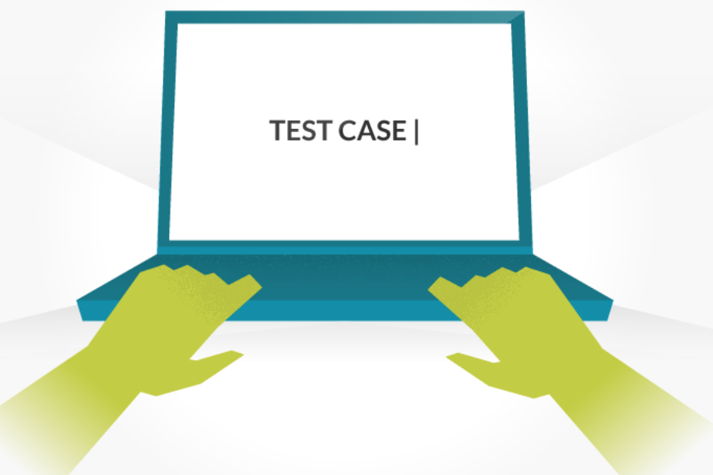
Quy trình viết Test case
3. Write test case
Notes:
https://www.asktester.com/collect-test-requirements/

Slide 12
Cấu trúc của một test case?
No. | Test Case Fields | Description
1 | Test case ID | Mỗi test case nên có một ID duy nhất
2 | Test case name | Mô tả ngắn gọn test case
3 | Precondition | Yêu cầu cần được hoàn thành trước khi thực thi test case
4 | Test Procedure | Các bước để thực hiện test case
5 | Test Data | Dữ liệu để thực hiện test
6 | Expected Result | Kết quả mong đợi sau khi thực hiện Test Procedure

Slide 13
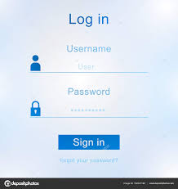
Cấu trúc của một test case?
Ví dụ Test case Sign in thành công vào ứng dụng
ID | Name | PreCon | Test Procedure | Test Data | Expected Result
Login_01 | Login successfully | Account Test01 is existed in system | Input data: Username: Input correct data Password: Input correct data Click button Sign in | User name = Test01 Password= 123456 | 2. User Login system successfully: System redirect to Admin page

Slide 14
Cấu trúc của file test case?
1. Sheet: Cover
Thông tin dự án
Thông tin sửa đổi và version của tài liệu
2. Sheet: Test case List
Thông tin môi trường test
Danh sách các chức năng và link với sheet test case tương ứng

Slide 15
Cấu trúc của file test case?
3. Sheet: Test cases
Các test cases của từng function
4. Sheet: Test report
Thông tin kết quả test của từng function
Chỉ số coverage

Slide 16
Tổ chức các test case
1. Nhóm test case
Chia thành 3 mức:
Group: Tên chức năng lớn
Sub-group: Tên chức năng nhỏ
Testcase: Các test case của chức năng nhỏ

Slide 17
Tổ chức các test case
2. Cách chia nhóm
Access right:
User nào được phép truy cập
Làm thế nào để truy cập vào màn hình
UI:
Số lượng các item
Vị trí, font chữ, size chữ, màu sắc
Trạng thái của các item (disable, enable)
Check hiển thị giá trị default
Check giá trị store trong các combobox, listbox,...

Slide 18
Tổ chức các test case
2. Cách chia nhóm
Validation:
Check miền giá trị được phép input (valid partition)
Miền giá trị không được phép input (invalid partition)
Business:
Check nghiệp vụ, chức năng của feature

Slide 19
Thế nào là một test case hiệu quả
Test case cần có các bước (steps) đơn giản, rõ ràng và dễ hiểu.
Test case cần hợp lệ, đơn giản và vắn tắt
Test case cần truy vết được
Test case cần bảo trì được dễ dàng
Sử dụng các kỹ thuật testing - test các trường hợp hợp lệ và các trường hợp không hợp lệ.
Chuẩn bị dữ liệu test đa dạng: Chuẩn bị dữ liệu test cho trường hợp hợp lệ và không hợp lệ.
Cần chuẩn bị test case cho các case phi chức năng
Notes:
https://www.softwaretestingclass.com/how-to-write-good-test-cases/

Slide 20
Conclusion on “How to Write Good Test Cases?”
A test case is to be written to check if features of application are working as expected. Basically a test case contains Test Case ID, Test Steps, Expected result, Result fields. While writing test case keep in mind that all test cases should be simple and easy to understand. First you should cover the Functional test cases then you should include the non-functional test cases. Both test cases are equally important to improve the quality of application under test.
From: https://www.softwaretestingclass.com/how-to-write-good-test-cases/
Notes:
https://www.softwaretestingclass.com/how-to-write-good-test-cases/

Slide 21
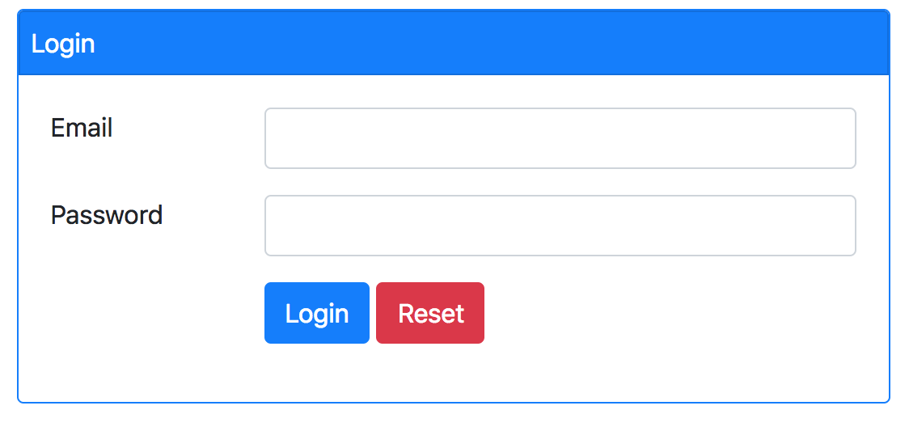
Bài tập thực hành
User story: Là một admin của trang thương mại điện tử Thế giới di động, tôi muốn login vào trang quản trị để quản lý nội dung của ứng dụng.

Slide 22
Bài tập thực hành
AC:
Nếu nhập đúng Email và Password, Hệ thống cho phép user truy cập vào trang quản trị.
2. Nếu nhập sai hệ thống thông báo lỗi
- Nhập email không tồn tại: Email không tồn tại trong hệ thống
- Nhập Password không đúng: Password không đúng
- Các trường hợp sai định dạng được mô tả như sau:

Slide 23
Bài tập thực hành
No. | Field | Format | Message lỗi
1 | Địa chỉ email | Bắt buộc nhập | Đây là trường bắt buộc
 |  | -Email phải có chữ @ | Email bạn nhập không phải là email hợp lệ
 |  | Email phải có định dạng xxx@xxx.xxx | Email bạn nhập không phải là email hợp lệ
2 | Mật khẩu | Bắt buộc nhập | Đây là trường bắt buộc

Slide 24
Reference
https://www.asktester.com/email-course-effective-test-case-design/
https://www.softwaretestingclass.com/how-to-write-good-test-cases/

Slide 25


